Slide 1
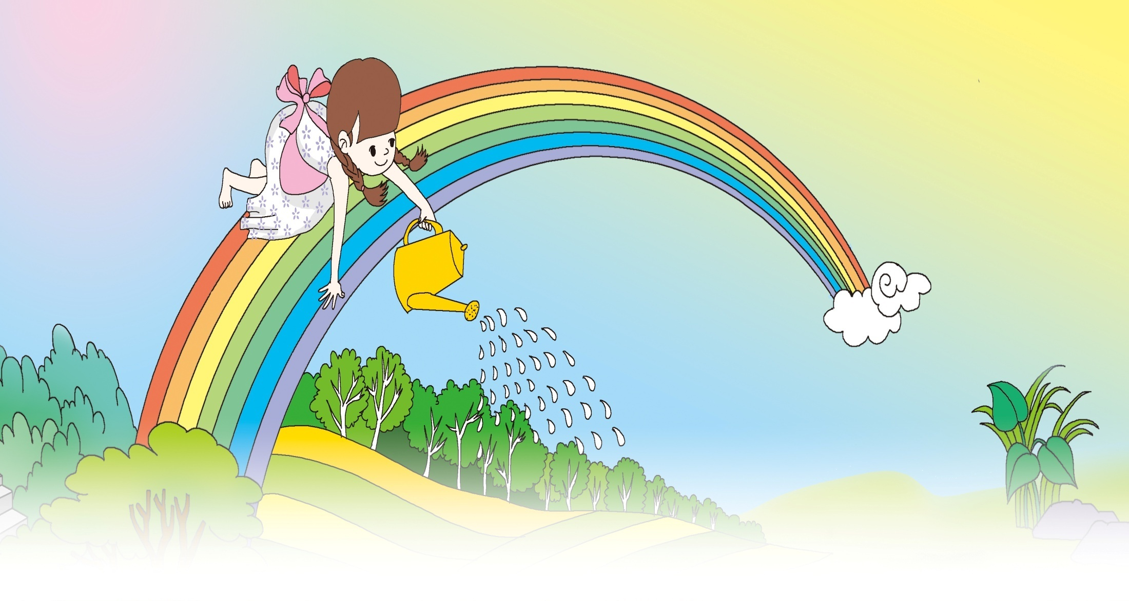
11
彩 虹

Slide 2
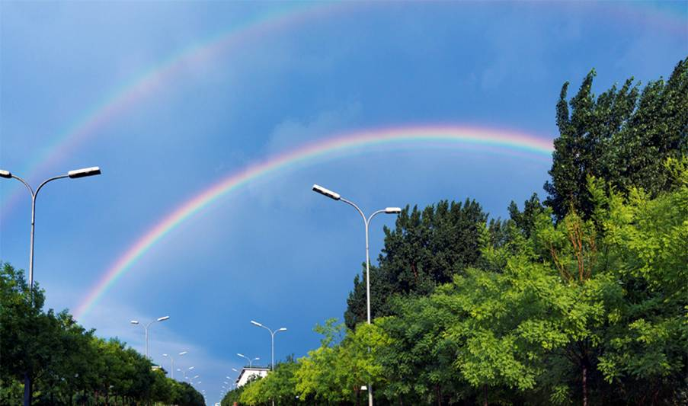
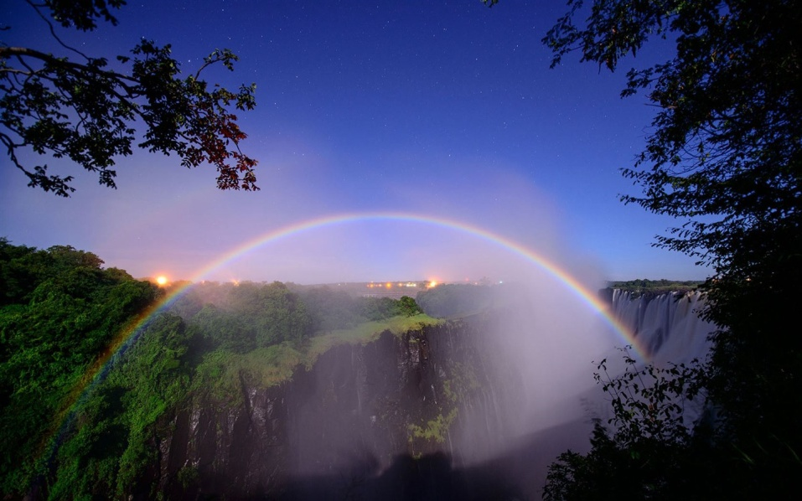
你见过彩虹吗？是什么时候看见的呢？

Slide 3
“虹”总是出现在雨后，古人
就认为“虹”是一种能呼风唤雨的“大虫”，在雨后下来喝水。古文中就有“虹饮于河”的说法，意思是说：一条大虫悬挂在天上，弓着身子，头伸进黄河里喝水。所以，古人造字时，用“虫”作了偏旁。
hónɡ
虹
虫+工=虹

Slide 4
说说你看见过的彩虹。
（ ）的彩虹
（ ）的彩虹
美丽
弯弯

Slide 5


我会读课文
听课文朗读，标出自然段序号。

Slide 6


你用什么好办法记住这些生字的呢？
我会认
hónɡ
sǎ
zuò
jiāo
tí
tiāo
虹
座
浇
提
洒
挑
xìnɡ
ná
jìnɡ
zhào
qiān
qún
兴
镜
拿
照
千
裙

Slide 7
我会认偏旁
衤
裙
衣字旁
衣

Slide 8
读一读
彩虹 一座 浇花 提着
洒水 挑水 高兴 镜子
拿着 照着 秋千 裙子

Slide 9





浇
挑
裙
虹
兴
镜
座
提
拿
照
千
洒

Slide 10
我会读课文
同桌开火车读课文，读准字音，不多字，不少字，不唱读。读完评一评。

Slide 11
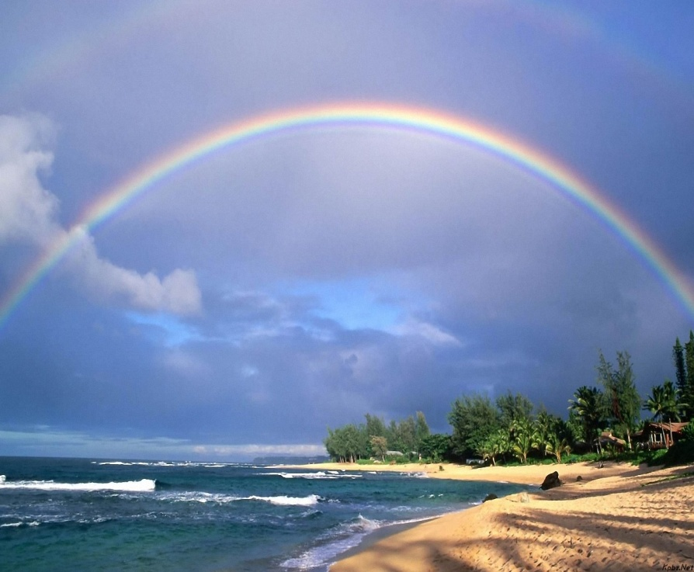
学习课文
雨停了,天上有一座美丽的桥。
方方课堂
方方课堂
方方课堂
座—坐
www.ffketang.com
www.ffketang.com
www.ffketang.com
一座桥
一座山
一座房子
方方课堂

Slide 12

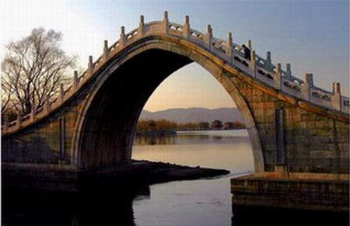
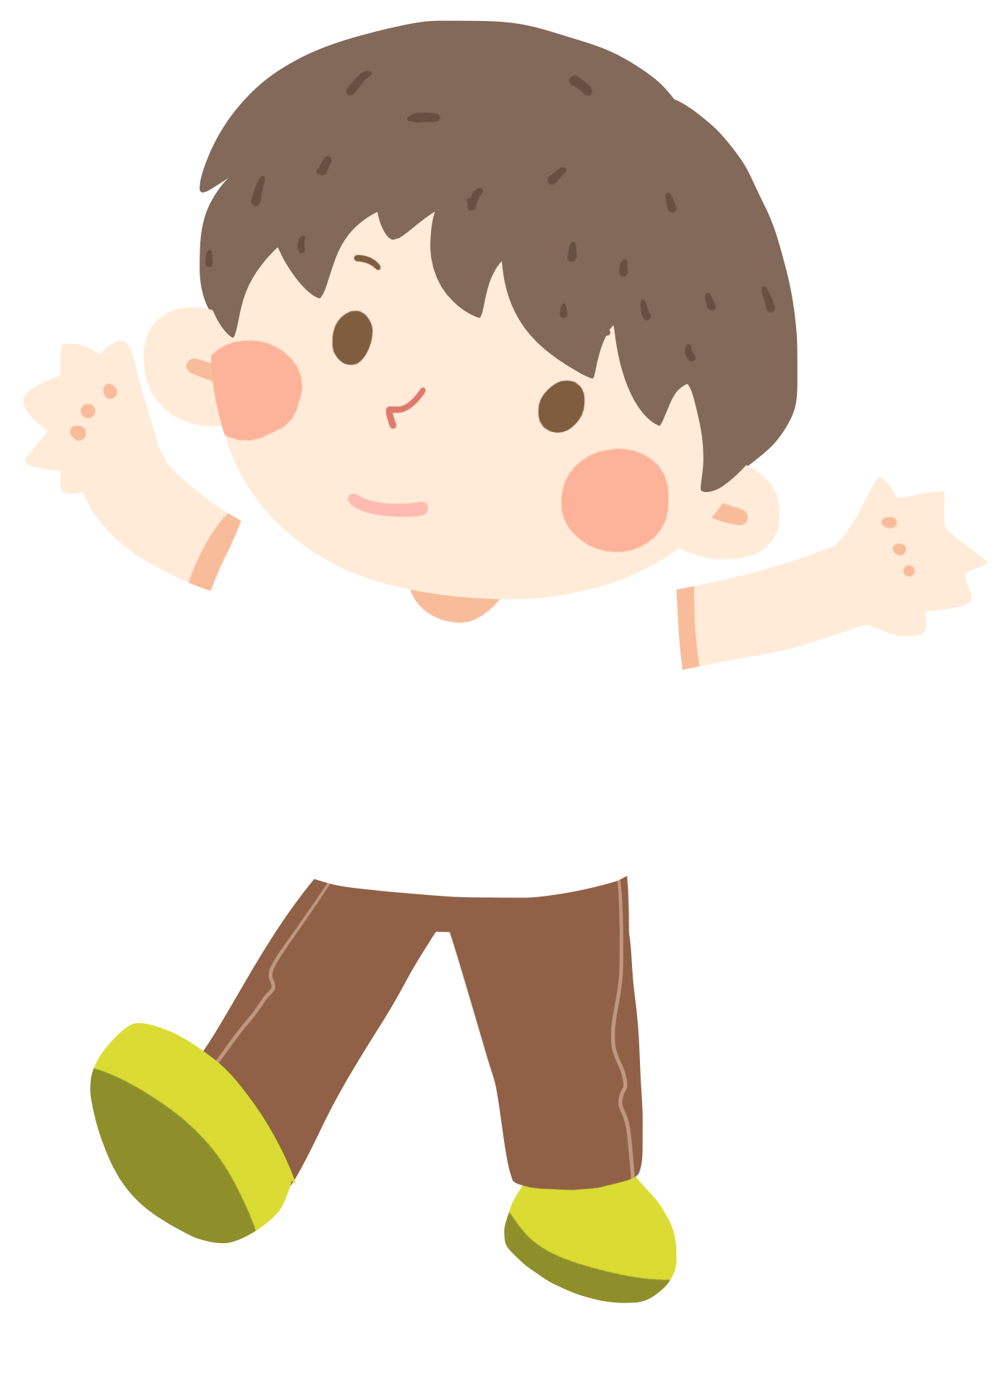
天上的桥是真的桥吗？
雨停了,天上有一座美丽的桥。
弯弯的
彩虹
好像
一座桥
。

Slide 13

学习课文
朗读第二自然段，数一数有几个句子。

Slide 14

我会读长句子
浇花用的水壶
那把浇花用的水壶
你那把浇花用的水壶
爸爸，你那把浇花用的水壶呢？

Slide 15
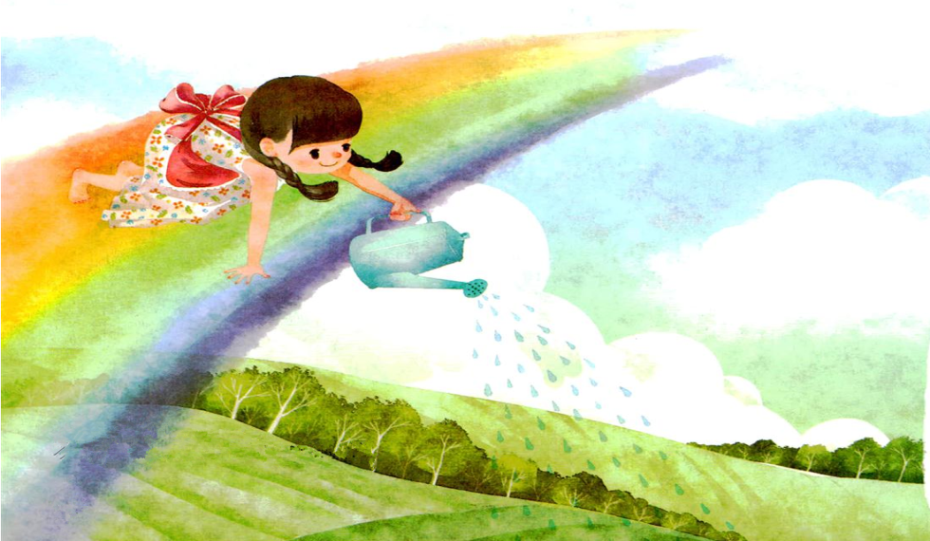
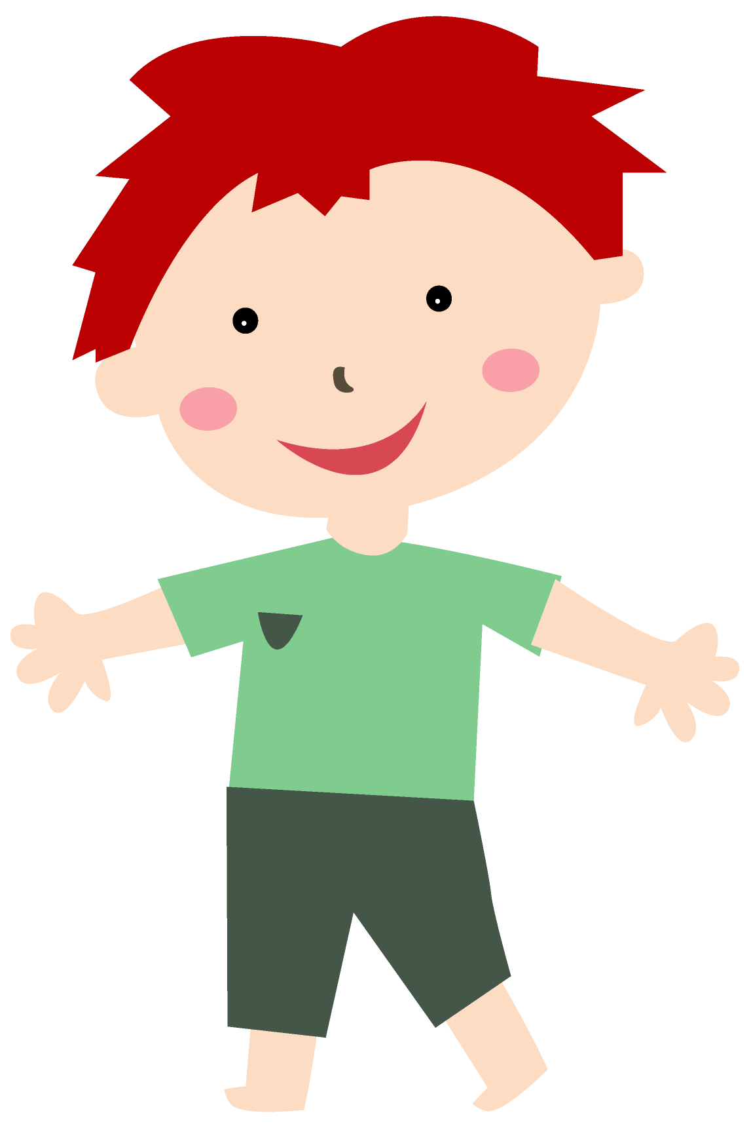
请你把描写
我的动作的词语
圈出来吧！
方方课堂
方方课堂
方方课堂
www.ffketang.com
www.ffketang.com
www.ffketang.com
如果我提着它，走到桥上去，把水洒下来，那不就是我在下雨吗？
方方课堂

Slide 16
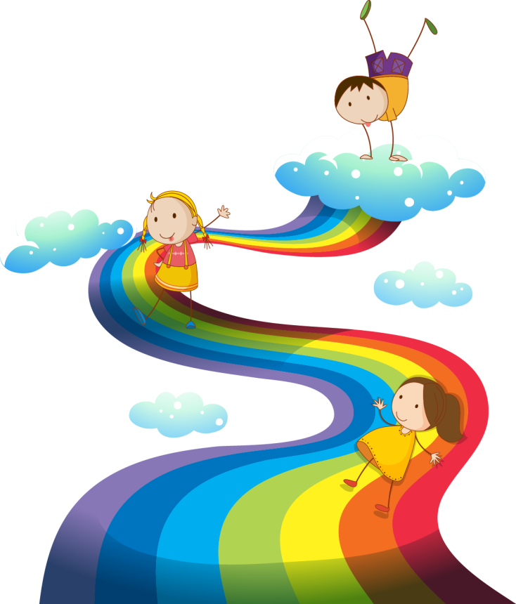
你就不用挑水去浇田了，你高兴吗？
你知道我想
做什么了吗？

Slide 17
你能读好问句吗？
爸爸，你那把浇花用的水壶呢？如果我提着它，走到桥上，把水洒下来，那不就是我在下雨吗？你就不用挑水去浇田了，你高兴吗？

Slide 18

比一比，你
发现了什么？
浇水
洒水
挑—跳—桃

Slide 19
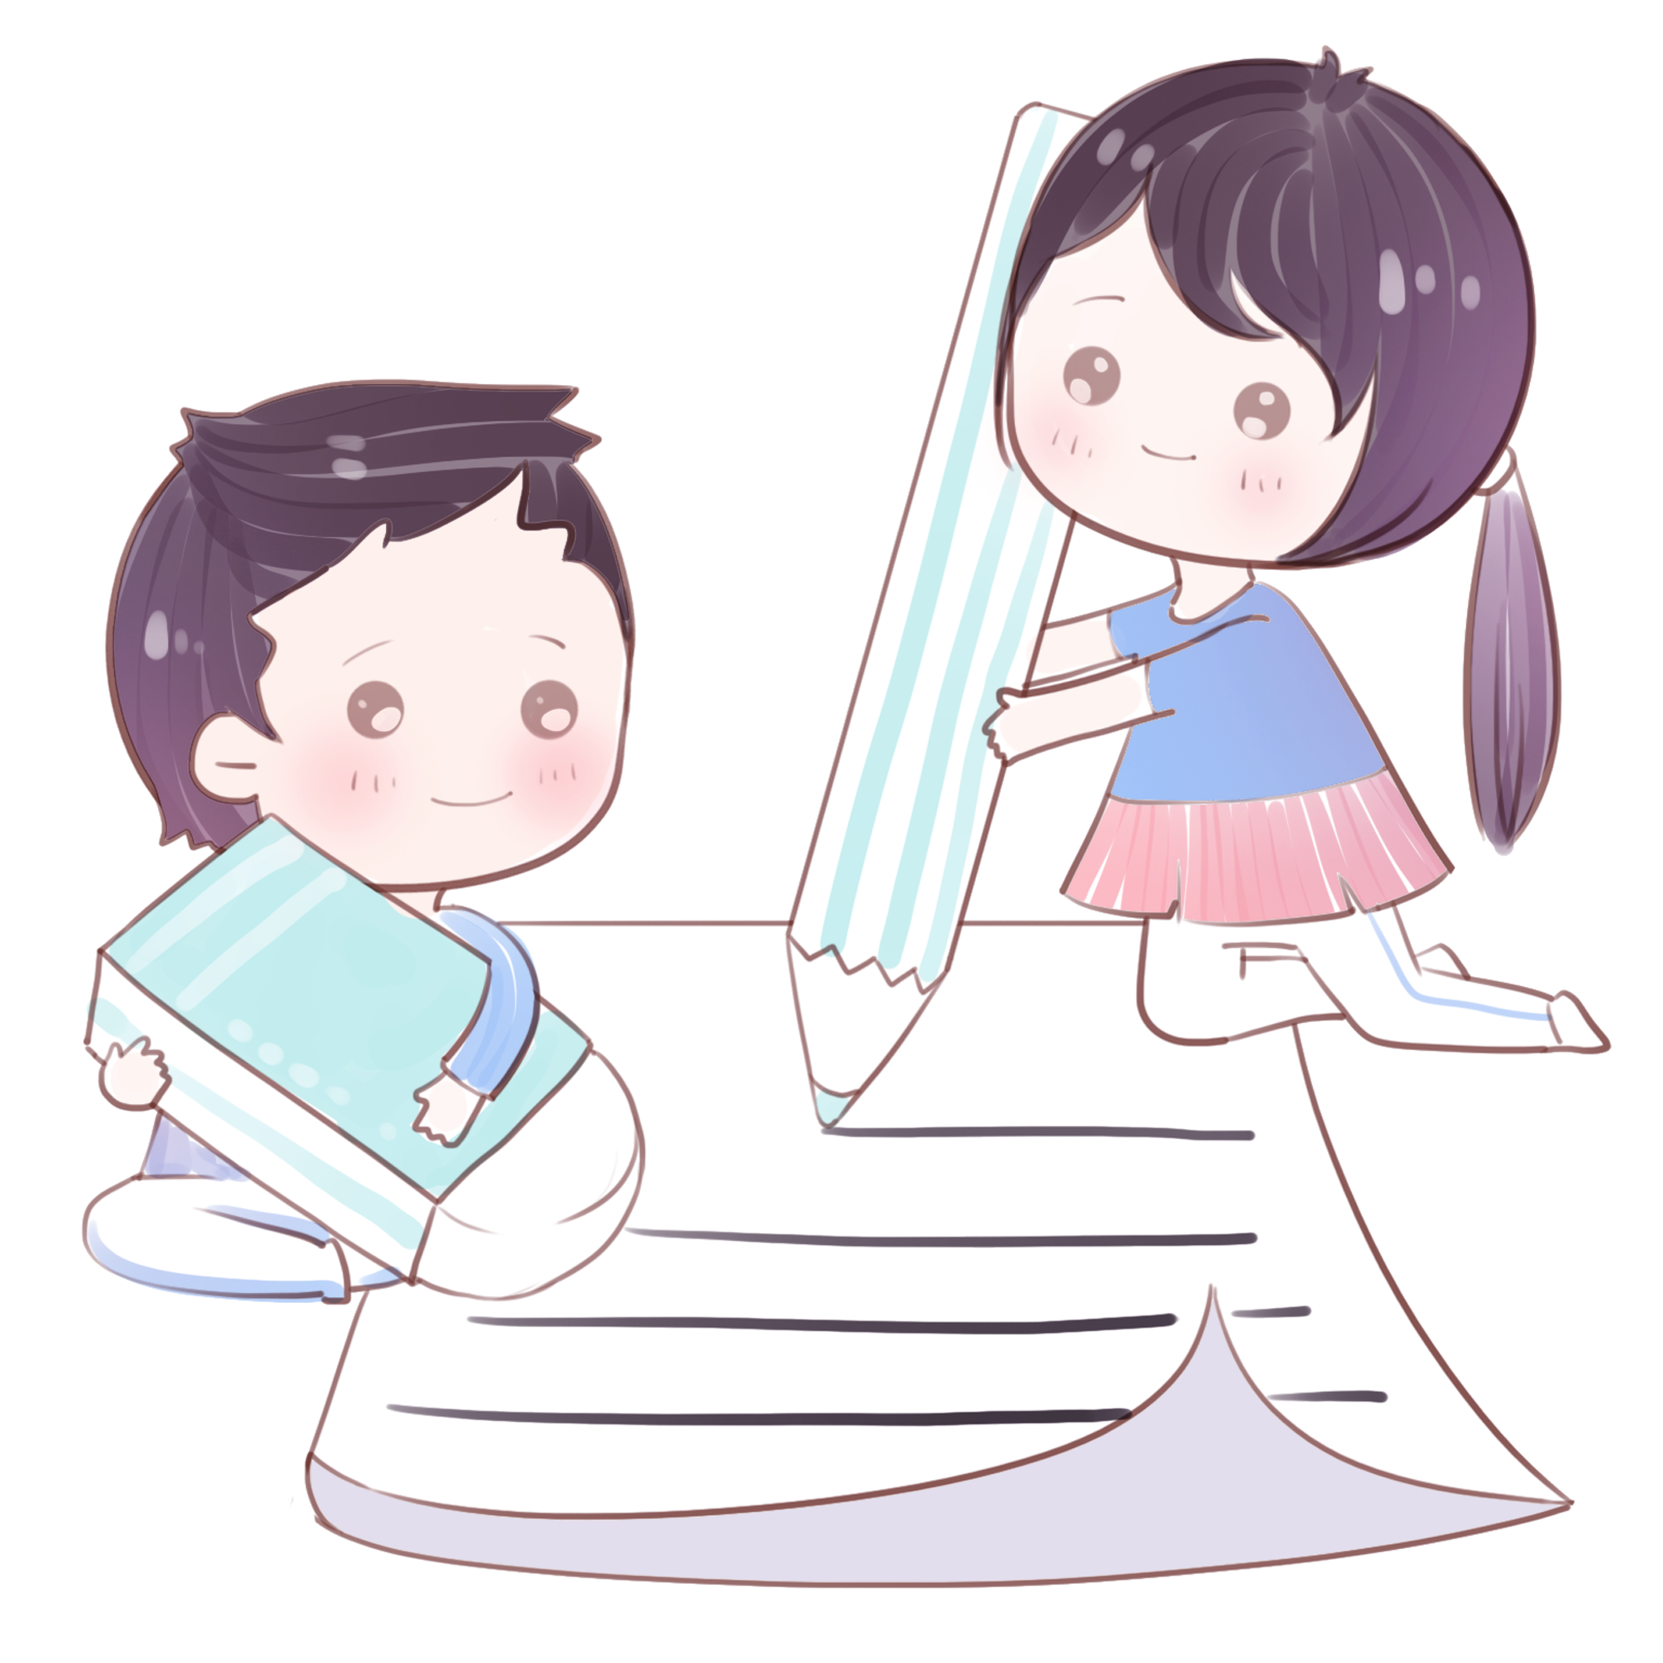
读一读，请你把描写我的动作的词语圈出来吧！你知道我想做什么吗？
妈妈，你梳头用的那面镜子呢？如果我拿着它，走到桥上，天上不就多了一个月亮吗？我拿着圆圆的月亮照着你梳头，你高兴吗？

Slide 20
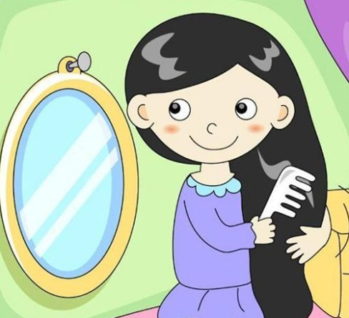
妈妈，你梳头用的那面镜子呢？如果我拿着它，走到桥上，天上不就多了一个月亮吗？我拿着圆圆的月亮照着你梳头，你高兴吗？
想一想：妈妈梳头用的镜子和月亮有什么关系？

Slide 21
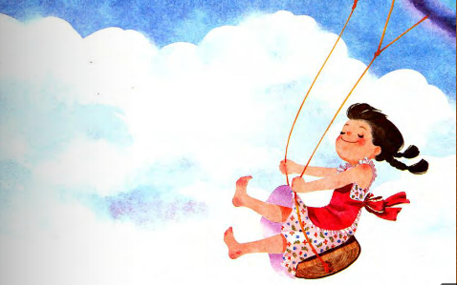
读一读，请你把描写
我的动作的词语圈出来吧！
你知道我想做什么吗？
哥哥，你系在门前树上的秋千呢？如果我把它挂在彩虹桥上，坐着秋千荡来荡去，花裙子飘啊飘的，不就成了一朵彩云吗？你看见了，高兴吗？

Slide 22
读一读，你
发现了什么？
提—拿—挂

Slide 23
你也来说
一说吧！
读一读，说一说。
dànɡ
方方课堂
方方课堂
荡来荡去 飘来飘去
游来游去 跑来跑去
方方课堂
www.ffketang.com
pǎo
www.ffketang.com
www.ffketang.com
跳来跳去 青蛙在荷叶上跳来跳去，玩得可欢啦！
飞来飞去 小鸟在天上飞来飞去。
方方课堂

Slide 24


课文里的小朋友想在彩虹桥上帮爸爸（ ），帮妈妈（ ），还在彩虹桥上（ ）。她要让爸爸、妈妈、哥哥都（ ）。
浇田
照着梳头
荡秋千
高兴

Slide 25

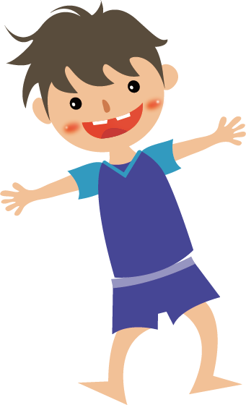
如果你能到彩虹桥上去，
你想帮家人做什么呢？

Slide 26
说一说
例: 姐姐，你裙边上的蝴蝶结呢？如果我拿着它，走到桥上，把它撒下来，天上不就多了一只美丽的蝴蝶吗？你看见了，高兴吗？
方方课堂
方方课堂
方方课堂
www.ffketang.com
www.ffketang.com
，你 呢？如果我拿着它，走到桥上， ，天上不就 吗？你 ，
高兴吗？
www.ffketang.com
方方课堂

Slide 27

nà
那边
那
结构: 左右
音序：N 部首：阝
书写指导：左宽右窄，双耳旁写得自然有笔锋，横撇弯钩、竖笔顺要强调，第一笔横折钩的折在竖中线上。
组词：那边 那样
造句：那边就是我的家乡。

Slide 28
zhe
提着
着
结构: 半包围
音序：Z 部首：
书写指导：起笔的点和撇在竖中线的左右两侧，第五笔长横在横中线，第六笔撇起笔在竖中线，下面的部分是“目”。
组词：提着 走着
造句：爸爸提着公文包去上班。

Slide 29
dào
走到
到
结构: 左右
音序：D 部首：刂
书写指导：左窄右宽，第二笔撇折贴着横中线，“土”下面一横变成一提，立刀旁的竖钩高于左半部分。
组词：走到 到达
造句：我梦想着有一天走到西藏。

Slide 30
gāo
高兴
高
结构: 上中下
音序：G 部首：高
书写指导：两个“口”要写的扁一些，横折钩在横中线。
组词：兴高采烈 高空
造句：大家兴高采烈地跳起来。

Slide 31
xìng
高兴
兴
结构: 上下
音序：X 部首：八
书写指导：“兴”的点分布要均匀，起笔依次提高，第二点在竖中线上。
组词：高兴 兴致
造句：我每天都高兴地去上学。

Slide 32
qiān
秋千
千
结构: 独体
音序：Q 部首：十
书写指导：第一笔是短撇，第二横在横中线，竖在竖中线上。
组词：千万 秋千
造句：孩子在秋千上玩得多开心啊！

Slide 33
chéng
变成
成
结构: 独体
音序：C 部首：戈
组词：成为 长成
书写指导：斜钩从竖中线左侧起笔，最后一点在横的斜上方，不能高于斜钩。
造句：小红和小刚握手成为好朋友。

